Slide 1
Diferencias entre var, let, y const
Estructuras If, else anidadas

Slide 2
Variables
Como hemos visto, para declarar una variable basta con utilizar la palabra reservada var, seguido del nombre de la variable
var nombre;
nombre = “Juan”;

Slide 3
El problema de usar VAR
Var nos permite volver a declarar una variable que ya fue declarada.
Esto es un problema si tenemos un código con muchas líneas, y declaramos una variable con un nombre que ya se había declarado anteriormente.
En este caso, se sobrescribiría la variable.
Esto podría hacer que nuestro programa no se comporte como deseamos.

Slide 4
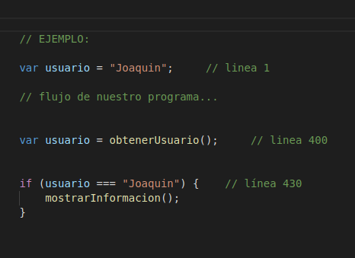
El problema de usar VAR

Slide 5
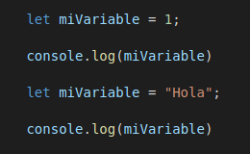

Usemos LET
Con let no ocurre el problema anterior, ya que let nos arroja un error (o excepción)si intentamos volver a declarar una variable.
El siguiente código nos arroja un error, como podemos
observar arriba.

Slide 6
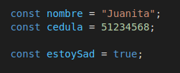
Uso de CONST
Con const declaramos epacios de memoria que una vez asignado su valor, nunca va a cambiar.
Const hace referencia a las constantes matemáticas

Slide 7
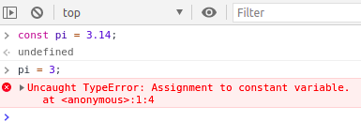
Uso de CONST
const nos arroja un error si reasignamos un valor a una constante.

Slide 8
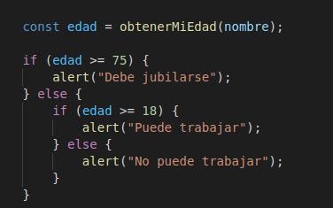
If Else Anidados

Slide 9
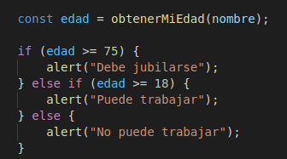
If Else anidados
El código anterior se puede escribir de la siguiente forma:

Slide 10
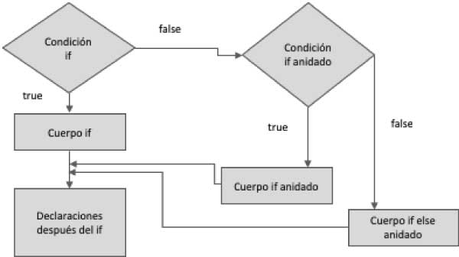
If Else anidados

Slide 11
Ejercicio
Programar una función en JavaScript que reciba un número, y nos diga si el número es positivo, negativo, o cero.

Slide 12
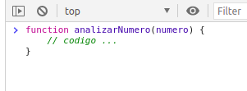
Resolución
Programar una función en JavaScript que reciba un número, y nos diga si el número es positivo, negativo, o cero.
Abrimos el navegador en una página en blanco, y accedemos a la consola.
Lo que haremos será programar nuestra función

Slide 13
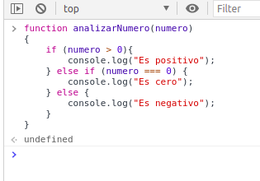
Resolución

Slide 14
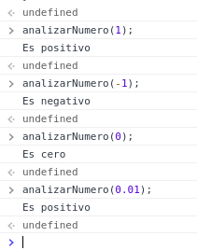
Resolución

